Slide 1
Игра в
адаптационный период у детей младшего дошкольного возраста
Выполнила воспитатель
МДОАУ «ЦРР - Детский сад №120 г.Орска «Крепыш» Шатилова А.С.

Slide 2
«Игра – это огромное светлое нежное, через которое в духовный мир ребенка вливается живительный поток представлений и понятий об окружающем мире. Игра – это искра, зажигающая огонек пытливости и любознательности».
Сухомлинский В.А.

Slide 3
Роль игры в период адаптации
Игра является главным расслабляющим средством для ребёнка.
Её основная задача в этот период налаживание доверительных отношений с каждым дошкольником,
попытка вызвать положительное отношение к детскому саду.

Slide 4
Преимущества игры:
Позволяет маленькому ребёнку ощутить себя всемогущим;
Помогает не испытывать разочарования от того что он мал и беспомощен;
Помогает познать окружающий мир, развить самоуважение, достичь успеха в собственных глазах;
Развивает искусство общения;
Помогает управлять своими чувствами;
Даёт возможность пережить массу эмоций.

Slide 5
Основная задача игр в период адаптации
Формирование эмоционального контакта, доверия детей к воспитателю.
Ребенок должен увидеть в воспитателе доброго, всегда готового
прийти на помощь человека (такого, как мама) и интересного
партнёра в игре.
Эмоциональное общение возникает на основе совместных действий сопровождаемых улыбкой, ласковой интонации проявлением заботы к каждому малышу.
Первые игры должны быть фронтальными, чтобы ни один ребенок не чувствовал себя обделенным вниманием.
Инициатором игр всего выступает взрослый.
Игры выбираются с учетом игровых возможностей детей,
места проведения и т.д.

Slide 6
Требования к играм

Slide 7
Правила организации игр в период адаптации:
Правило 1: добровольность участия в игре.
Правило 2: Взрослый должен стать непосредственным участником игры.
Правило 3: Многократное повторение игр, которое является необходимым условием развивающего эффекта.
Правило 4 Наглядный материал (определенные игрушки, различные предметы и т.д.) надо беречь, нельзя его превращать в обычный, всегда доступный.
Правило 5: Взрослый не должен оценивать действия ребенка.

Slide 8
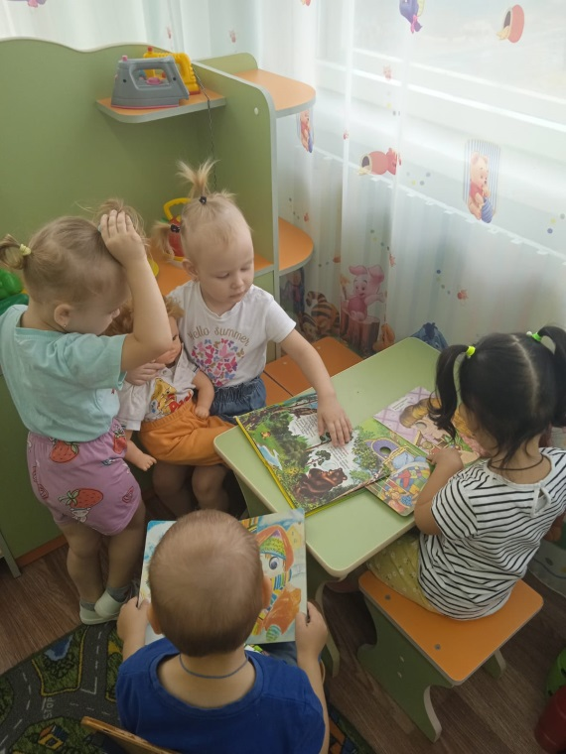
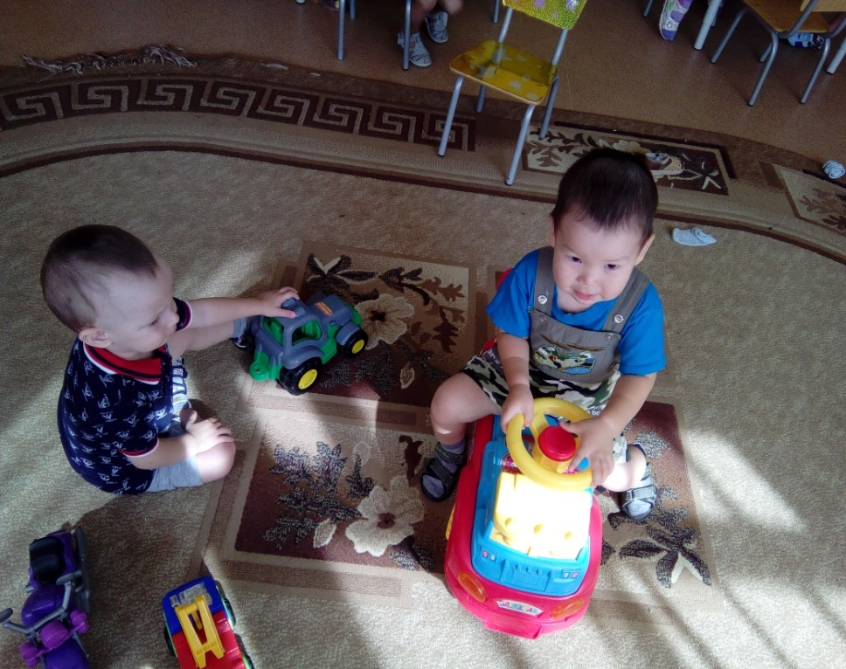

Сюжетно-ролевые игры
«Машинки»
«Дочки-матери»

Slide 9
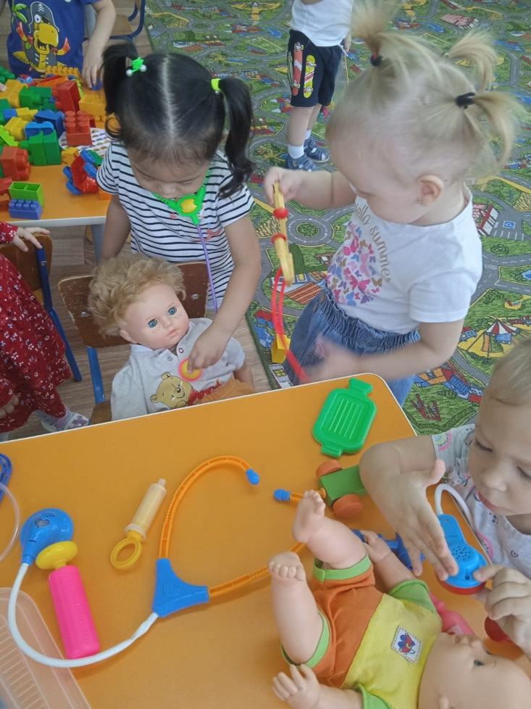

Сюжетно-ролевые игры

Slide 10
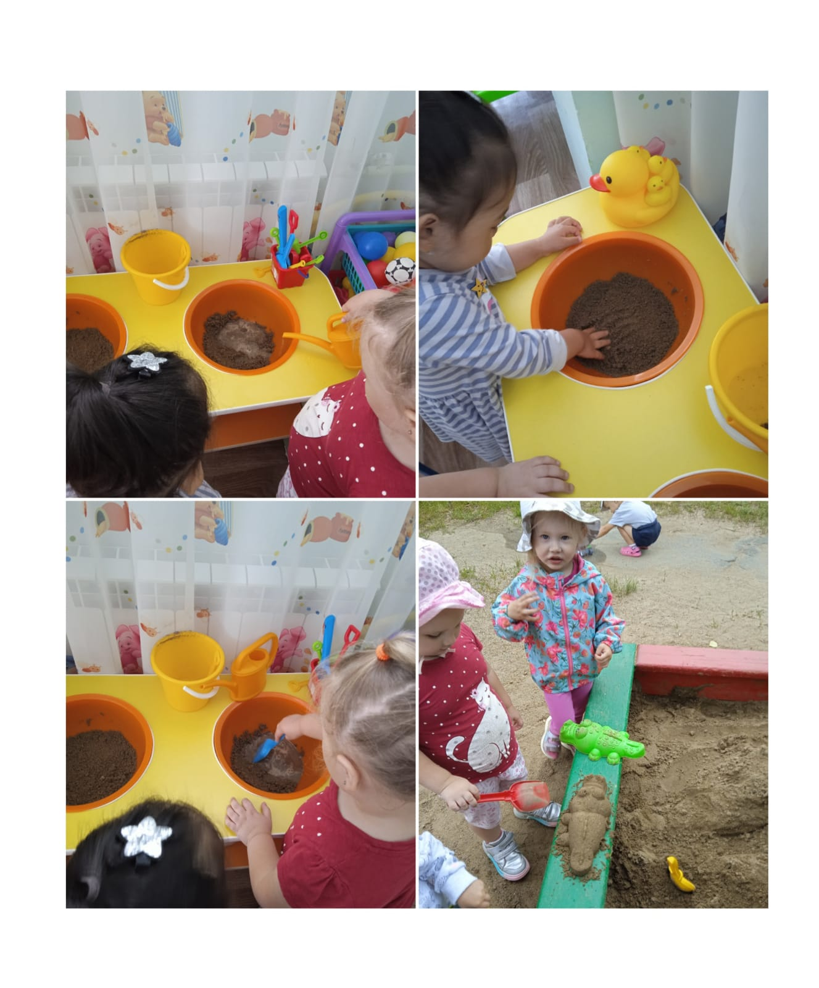
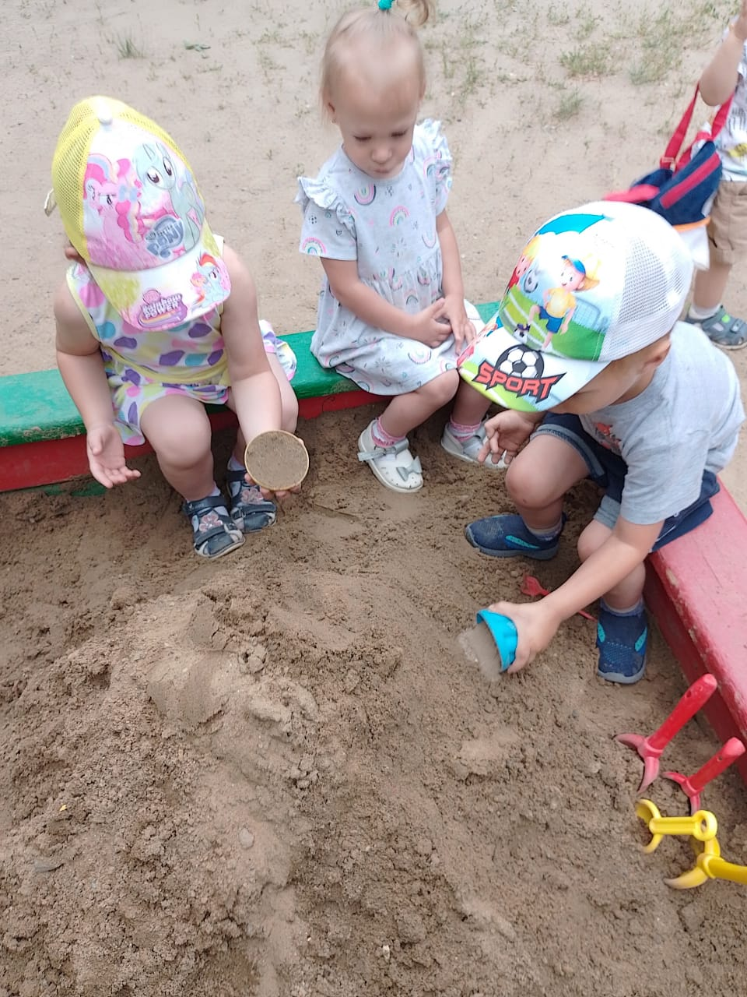
«Игры с песком»

Slide 11
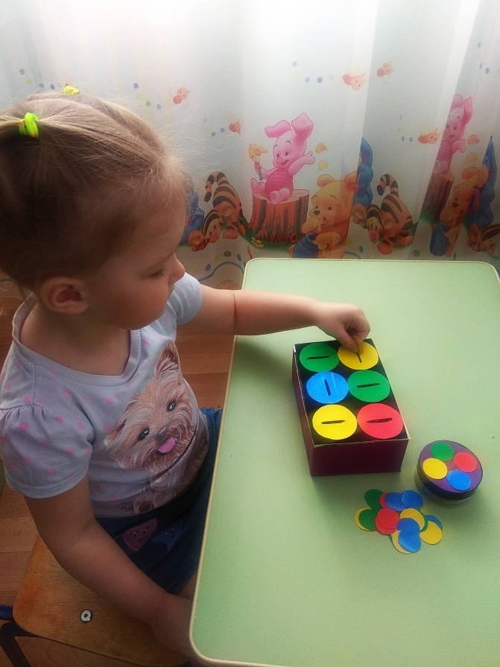
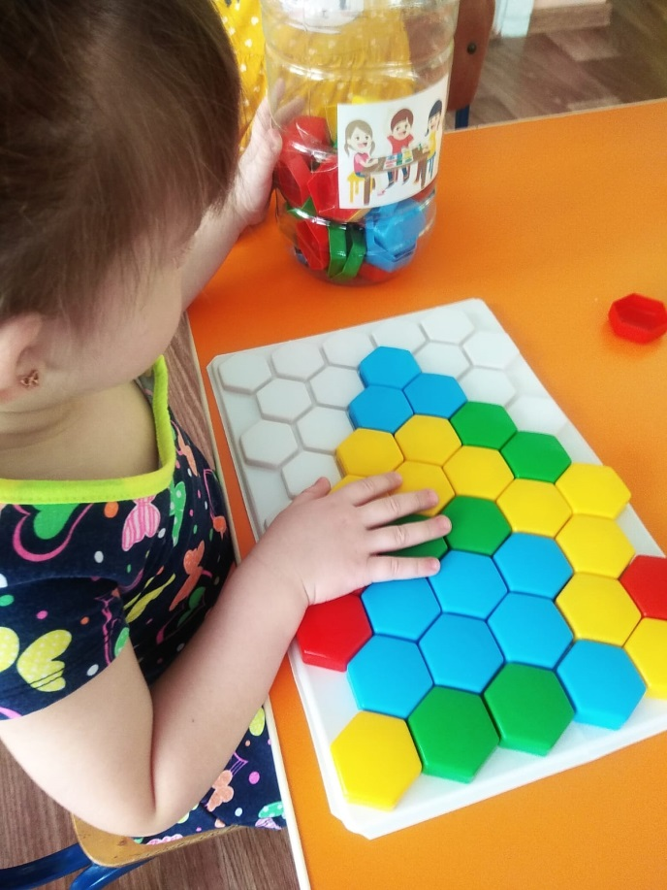
Дидактические игры
«Сенсорная коробка»
«Мозаика»

Slide 12
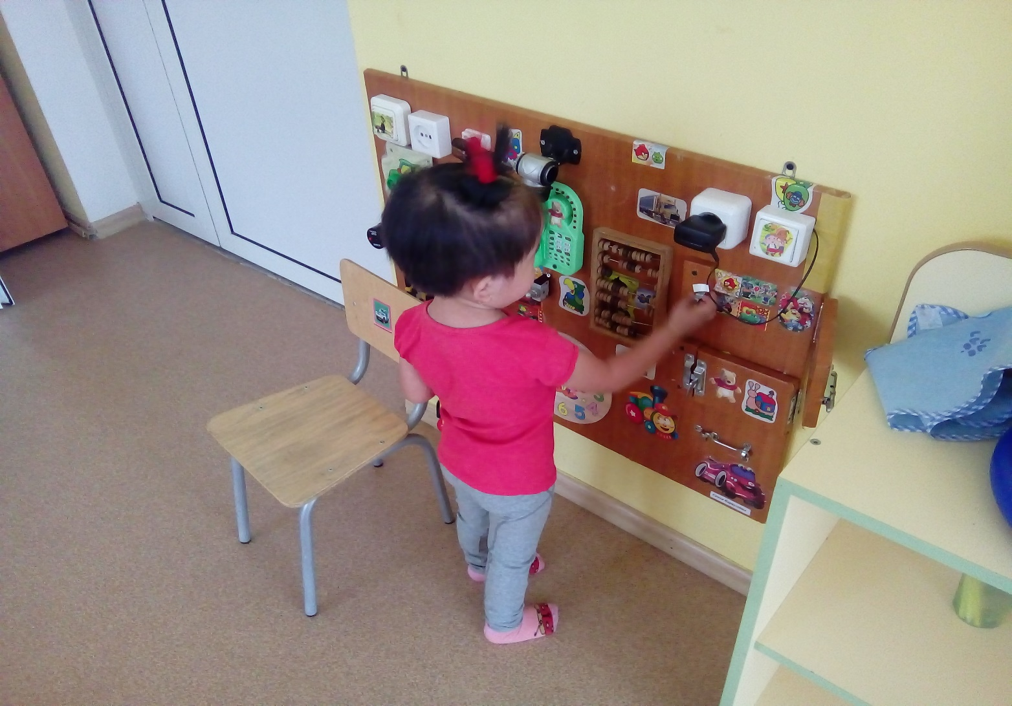
«Бизиборд»

Slide 13
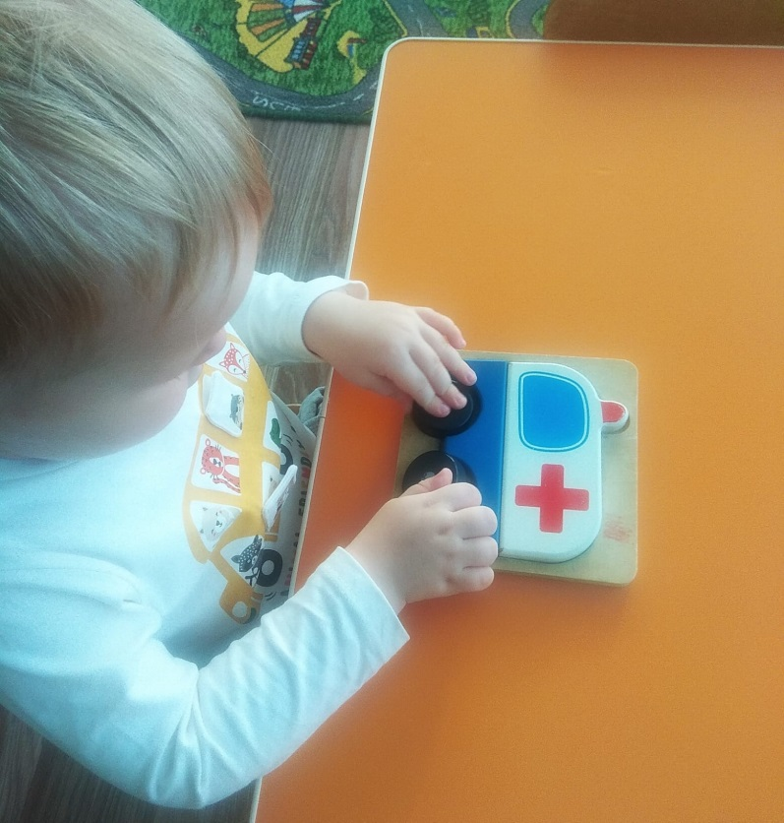
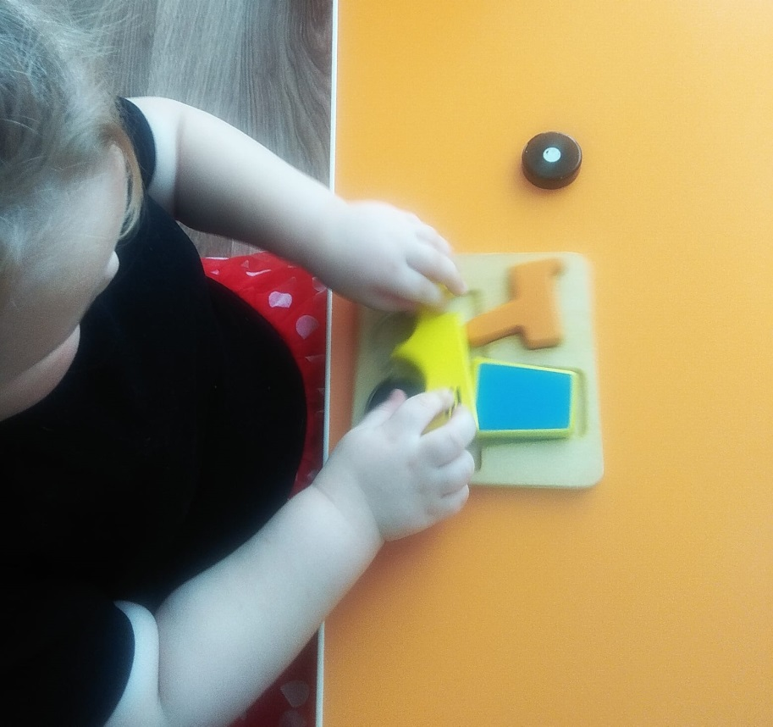
Игры- пазлы

Slide 14
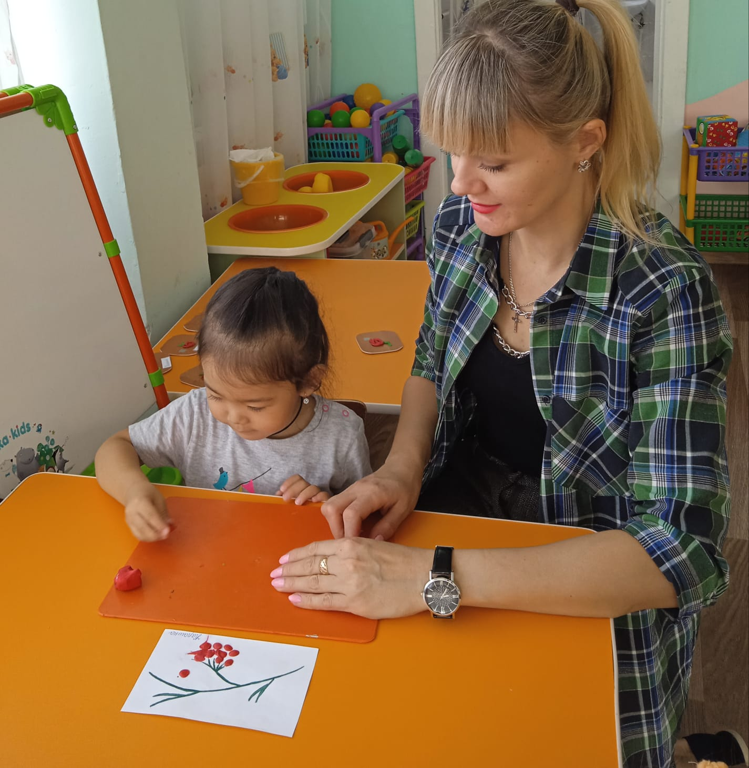
Игры с пластилином

Slide 15
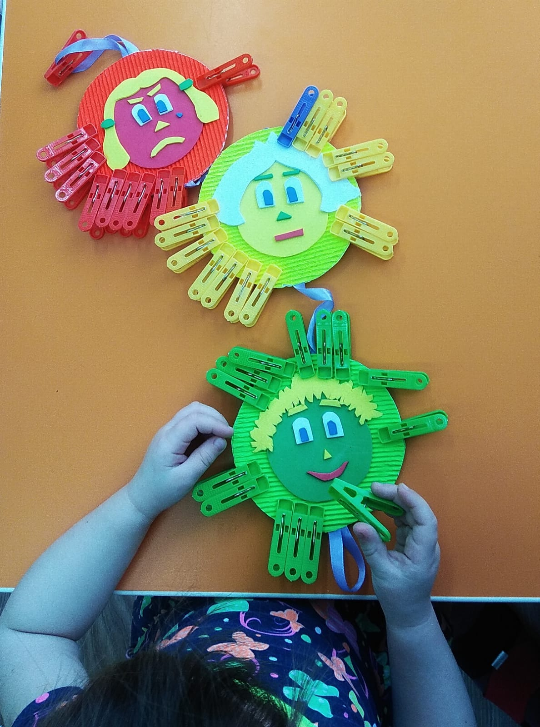
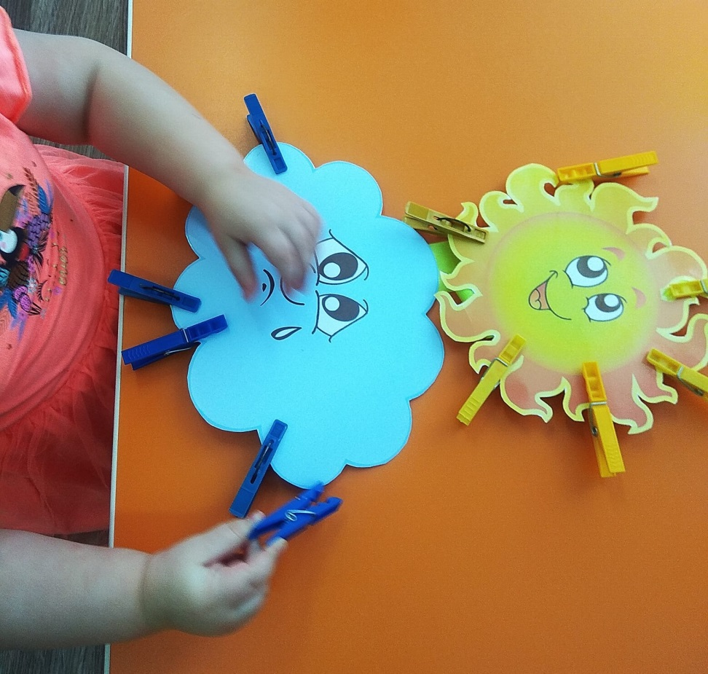
Игры с прищепками

Slide 16
Спасибо
за внимание!

